Slide 1

树
状
数
组
BUSINESS GENERA
吕瑜显

Slide 2
目 录
Contents
what
how
why

Slide 3
什么是树状数组

Slide 4


What
树状数组
树状数组(Binary Indexed Trees，简称BIT)是一种特殊的数据结构，这种数据结构的时空复杂度和线段树相似，但是它的系数要小得多。它可以方便地查询出一段区间中的数字之和。其查询和修改的时间复杂度均为O(lgN),并且是一个在线的数据结构，可以随时修改并查询。

Slide 5
例题:hdu-1166
每组数据第一行一个正整数N（N<=50000）,表示敌人有N个工兵营地，接下来有N个正整数,第i个正整数ai代表第i个工兵营地里开始时有ai个人（1<=ai<=50）。
接下来每行有一条命令，命令有4种形式：
(1) Add i j,i和j为正整数,表示第i个营地增加j个人（j不超过30）
(2)Sub i j ,i和j为正整数,表示第i个营地减少j个人（j不超过30)
(3)Query i j ,i和j为正整数,i<=j，表示询问第i到第j个营地的总人数
(4)End 表示结束，这条命令在每组数据最后出现;
每组数据最多有40000条命令

Slide 6
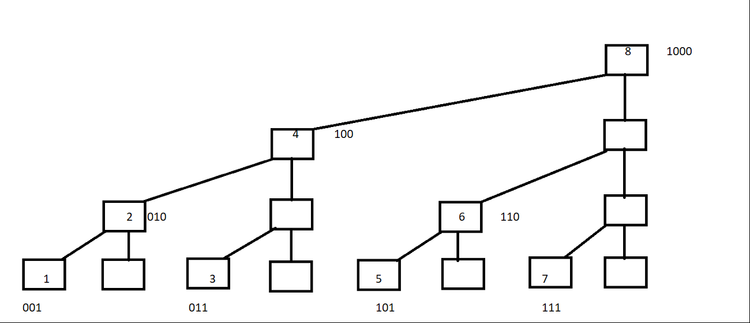
What
定义每一列的顶端节点c[]数组
C[i]表示子树的叶子节点和
通过操作c[]数组来求和,修改

Slide 7

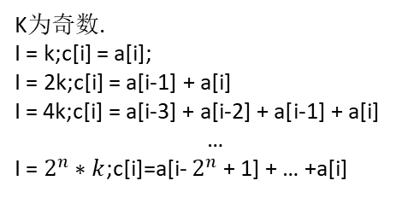
What
C[1]=A[1];
C[2]=A[1]+A[2];
C[3]=A[3];
C[4]=A[1]+A[2]+A[3]+A[4];
C[5]=A[5];
C[6]=A[5]+A[6];
C[7]=A[7];
C[8]=A[1]+A[2]+A[3]+A[4]+A[5]+A[6]+A[7]+A[8];
K为奇数.
I = k;c[i] = a[i];
I = 2k;c[i] = a[i-1] + a[i]
I = 4k;c[i] = a[i-3] + a[i-2] + a[i-1] + a[i]
…
I = $2^{n}∗k$;c[i]=a[i- $2^{n}$ + 1] + … +a[i]

Slide 8
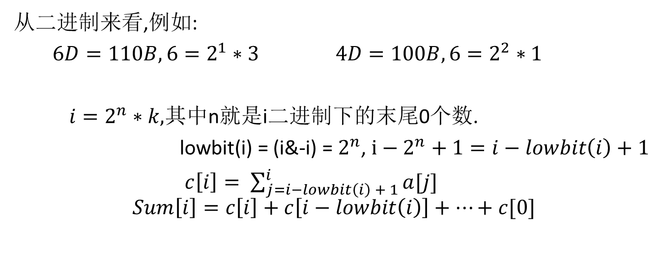
What
从二进制来看,例如:
$6D=110B,6=2^{1}∗3 4D=100B,6=2^{2}∗1$
$i=2^{n}∗k,$其中n就是i二进制下的末尾0个数.
lowbit(i) = (i&-i) = $2^{n}$, $i−2^{n}+1=i−lowbit\left(i\right)+1$
$c\left[i\right]= \sum_{j=i−lowbit\left(i\right) + 1}^{i}{a[j]}$
$$Sum\left[i\right]=c\left[i\right]+c\left[i−lowbit\left(i\right)\right]+…+c[0]$$

Slide 9
如何使用树状数组

Slide 10
How
40%
60%
80%
100%
单点修改
单点查询
单点修改
区间查询
区间修改
单点查询
区间修改
区间查询

Slide 11
求和
How
void getSum(i){
int sum = 0;
while(i>0){
sum+= c[i]; //区间[i-lowbit(i)+1,i]的和
i -= lowbit(i); //j = j – lowbit(j),求下一区间
}
}

Slide 12
修改
How
void update(int i,int data){
while(i<=n){
c[i] += data;
i += lowbit(i);//不断通过lowbit获得该节点的父节点
}
}

Slide 13
Hdu 1166
Problem(着实是太长了不复读了)
Input
第一行一个整数T，表示有T组数据。 每组数据第一行一个正整数N（N<=50000）,表示敌人有N个工兵营地，接下来有N个正整数,第i个正整数ai代表第i个工兵营地里开始时有ai个人（1<=ai<=50）。 接下来每行有一条命令，命令有4种形式： (1) Add i j,i和j为正整数,表示第i个营地增加j个人（j不超过30） (2)Sub i j ,i和j为正整数,表示第i个营地减少j个人（j不超过30）; (3)Query i j ,i和j为正整数,i<=j，表示询问第i到第j个营地的总人数; (4)End 表示结束，这条命令在每组数据最后出现; 每组数据最多有40000条命令
Output
对第i组数据,首先输出“Case i:”和回车, 对于每个Query询问，输出一个整数并回车,表示询问的段中的总人数,这个数保持在int以内。

Slide 14
区间修改+单点查询
令 d[i] = a[i] – a[i-1],以d[i]为原数组,建立树状数组.
getSum(i) <=> a[i]
update(i,data) <=> a[i,n]+=data

Slide 15
Hdu 1556
Problem
N个气球排成一排，从左到右依次编号为1,2,3....N.每次给定2个整数a b(a <= b),lele便为骑上他的“小飞鸽"牌电动车从气球a开始到气球b依次给每个气球涂一次颜色。但是N次以后lele已经忘记了第I个气球已经涂过几次颜色了，你能帮他算出每个气球被涂过几次颜色吗？
Input
每个测试实例第一行为一个整数N,(N <= 100000).接下来的N行，每行包括2个整数a b(1 <= a <= b <= N)。 当N = 0，输入结束。
Output
每个测试实例输出一行，包括N个整数，第I个数代表第I个气球总共被涂色的次数。

Slide 16
区间修改+区间查询
令d[i] = a[i] – a[i-1].
Sum[i] = d[1] + d[2] + … + d[i-1] + d[i]
+ d[1] + d[2] + … + d[i-1]
+ …
+ d[1]
Sum[i] = i*(d[1] + d[2] + … + d[i-1] + d[i])
-(0*d[1] + 1*d[2] + 2*d[3] + … (i-1)*d[i])
因此只需再建立一个以D[i] = (i-1)*d[i]为原数组的树状数组,问题就得到了解决

Slide 17
小白月赛5 interval
Description Apojacsleam喜欢数组。
他现在有一个n个元素的数组a，而他要对a[L]-a[R]进行M次操作：
操作一：将a[L]-a[R]内的元素都加上P
操作二：将a[L]-a[R]内的元素都减去P
最后询问a[l]-a[r]内的元素之和？
Input
输入共M+3行：第一行两个数，n，M，意义如“题目描述”第二行n个数，描述数组。第3-M+2行，共M行，每行四个数，q，L，R，P，若q为1则表示执行操作2，否则为执行操作1第4行，两个正整数l，r
OutPut
一个正整数，为a[l]-a[r]内的元素之和

Slide 18
线段树与树状数组

Slide 19
why
线段树:
查询,修改时间复杂度都为O(n)
建树O(nlogn)
空间复杂度O(4n)
树状数组
查询,修改时间复杂度O(n)
建树O(nlogn)
空间复杂度O(n),区间修改+区间查询为O(2n)
代码量少!

Slide 20
2
0
1
9
BUSINESS GENERA
谢谢观看

